Slide 1
10 莫比乌斯反演

Slide 2
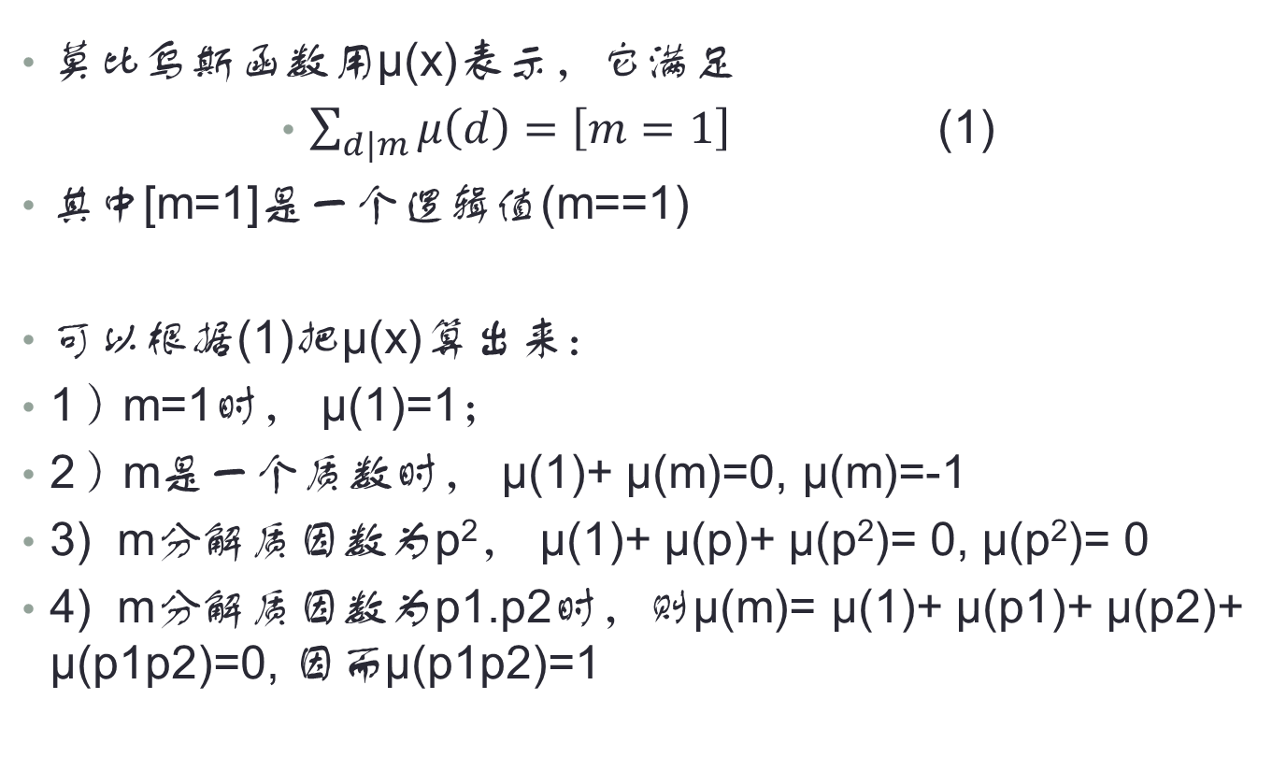
10.1 莫比乌斯函数
莫比乌斯函数用μ(x)表示，它满足
$\sum_{d|m}{μ\left(d\right)=\left[m=1\right]}$ (1)
其中[m=1]是一个逻辑值(m==1)
可以根据(1)把μ(x)算出来：
1）m=1时， μ(1)=1；
2）m是一个质数时， μ(1)+ μ(m)=0, μ(m)=-1
3) m分解质因数为p²， μ(1)+ μ(p)+ μ(p²)= 0, μ(p²)= 0
4) m分解质因数为p1.p2时，则μ(m)= μ(1)+ μ(p1)+ μ(p2)+ μ(p1p2)=0, 因而μ(p1p2)=1

Slide 3
10.1 莫比乌斯函数(cont)

Slide 4
10.2 莫比乌斯反演
或者：
证明的原理并不复杂，就是项的交换和结合。

Slide 5
10.3 一个例子
例如，n=6，排列以下数据：
1/6, 2/6, 3/6, 4/6, 5/6, 6/6,
1) 分子跟分母6互质的有1/6,5/6
2) 约2后跟分母3互质的有2/6,/4/6
3) 约3后跟分母2互质的有3/6
4）约6后跟分母1互质的6/6
这些全部合计一共n个，则：

Slide 6
10.4 莫比乌斯反演的另一组公式
解读：
g(d)=f(d)+f(2d)+f(kd)+….
-> f(d)=μ(1)g(d)+ μ(2)g(2d)+ μ(3)g(3d)+….
对于一个具体的问题，式子中的省略号不会无穷，到某步会=0.

Slide 7
10.5 例子
d
2d
给定一个n, 所有(a,b)互质的有多少对，a,b<=n.
令f(d) 是gcd(a,b)=d的对数，g(d)=f(d)+f(2d)+…, 那么g(d)=(n/d)*(n/d), g(d)倒是比较好算。
从而反演后， f(d)= μ(1)g(d)+ μ(2)g(2d)+ μ(3)g(3d)+….
互质的(a,b)对数就是
f(1)= μ(1)g(1)+ μ(2)g(2)+ …μ(n)g(n)

